Slide 1
第2章 DSP56311硬件结构
讲两方面的问题：
DSP56311内核
其它硬件结构

Slide 2
DSP56311外包装形式
芯片DSP56311是以DSP56300为内核，具有片内存储器和外围器件的单片结构，有196个引脚，为球形工艺插针阵列（PBGA，Process Ball Grid Array）的外封装形式。其外形在第1章中已经见到，如图2.1所示。

Slide 3
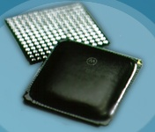
DSP56311外封装形式

Slide 4
2.1 DSP56311总体基本结构
结构上，DSP56311硬件由五部分组成 ：
DSP56300内核
存储器
外围器件 （接口）
总线
DMA控制器

Slide 5
1．DSP56300内核（1/4）
所谓“内核”，一般来说，是指DSP563xx系列芯片（包括DSP56311）中所有共有的电路，功能上相当于微机中的CPU，其主要模块包括：
数据算术逻辑单元（ALU，Data Arithmetic Logic Unit）。
在数据ALU中，完成数据操作数的所有算术与逻辑运算。

Slide 6
DSP56300内核（2/4）
地址发生单元（AGU，Address Generation Unit）。
实现地址计算，获得存储器中数据操作数的地址。
程序控制单元（PCU，Program Control Unit）。
其功能是协调程序指令、处理中断及异常现象指令的执行。

Slide 7
DSP56300内核（3/4）
上述三个“U”（Unit），是内核中最基本的部分。其它还有：
锁相环（PLL，Phase-Locked Loop）和时钟振荡器。
构成时钟发生器，提供可调精确的时钟。
边界扫描测试组测试端口（JTAG TAP，Joint Test Action Group Test Action Port）和片内仿真器（OnCE，On-Chip Emulation）。 JTAG是一个边界扫描测试标准的国际组织，凡是符合JTAG协议的端口，叫JTAG TAG 。该端口功能基于IEEE的协议IEEE1491.1，它可

Slide 8
DSP56300内核（4/4）
以测试包含DSP56300系列器件的电路板芯片－电路界面上的信号电平，通过TAP还可以从外部进行对OnCE的操作。
OnCE采用特定的电路和引脚，使用户借以可以测试硬件接口，采取单步运行、设置断点、跟踪等程序运行方式，控制和调试DSP56300系列芯片的软件程序。
总体结构如图2.2所示。

Slide 9
3
16
6
6
存储器扩展区域
串行
通信
接口
SCI
主机
接口
HI08
增强型同步串行接口
ESSI
增强型滤波器协处理器
EFCOP
程序
RAM
32K×24
或程序
RAM
31K×24
和指令缓存1K×24
三计
时器
X数据
RAM
48K×24
Y数据
RAM
48K×24
PIO_EB
外围器件扩展区域
PM_EB
XM_EB
YM_EB
YAB
地址发生单元
AGU
XAB
外部地
址总线
转换器
18
6通道DMA
单元
PAB
地址
DAB
24DSP
56300
内核
外部总线接口和指令缓存控制
引导
程序
ROM
13
控制
DDB
YDB
外部数
据转换
器总线
内部数
据总线
转换器
XDB
24
PDB
数据
GDB
电源管理
时钟发生器
锁相
环
PLL
程序中断控制器PIC
程序译码控制器PDC
程序地址发生器PAG
数据ALU
24×24+56→56位乘法加法器MAC
两个56位累加器
56位桶形移位器
边界扫描测试端口JTAG
5
片内仿真器OnCE
调试
事件
DE
外部时钟输入EXTAL
2
模式A 选择MODA/外部中断请求A IRQA
晶振输出XYAL
模式B 选择MODB/外部中断请求B IRQB
复位RESET
模式C 选择MODB/外部中断请求C IRQC
锁相环初始化PINIT/
不可屏蔽中断 NMI
模式D 选择MODB/外部中断请求D IRQD
图2.2 DSP56311总体结构

Slide 10
2．存储器（1/3）
片内存储器空间分成：程序P、X数据和Y数据空间，把数据空间分成X与Y两个数据空间是为了适应用两个地址ALU工作，并能同时把两个操作数送入数据ALU。存储器空间包含有片内RAM和ROM，并可在软件控制下扩展到片外存储器。有的芯片内核还设置了指令高速缓存Cache。程序RAM、指令高速缓存、X数据RAM和Y数据RAM的大小是可编程的。

Slide 11
存储器（2/3）
RAM（Random Access Memory）随机存取存储器，根据需要，随时写入和读出的存储器，用于存储程序和数据。分为： SRAM（Static Random Access Memory ）静态随机存取存储器。
DRAM（Dynamic Random Access Memory ）动态随机存取存储器，为了保持其状态，需要不断刷新。

Slide 12
存储器（3/3）
ROM（Read Only Memory）只读存储器。
在工作过程中，只能读出信息，而不能由机器指令写入信息的存储器，其内容一般情况下不能进行修改，所存放的信息是预先安排好的，分为：
（1）固定掩模只读存储器MPROM（Mask Program Read Only Memory ）
（2）可编程只读存储器PROM（Programable Read Only Memory ）
（3）可擦除只读存储器EPROM（Erasable Programable Read Only Memory ）如E²PROM

Slide 13
3．片内总线 （1/6）
总线实际上是一组导线，是各种公共信号线的集合，是计算机中所有各组成部分传输信息共同使用的“公路”。首先来看微型计算机的三种总线，它们是：
( 1 ) 数据总线(DB,Data Bus)。 数据总线用来传输数据信息，是双向总线，
（C P U）既可通过DB从内存或输入设备读入数据，又可通过DB将内部数据送至内存或输出设备。

Slide 14
片内总线 （2/6）
( 2 ) 地址总线(AB,Address Bus)。 地址总线用于传送（C P U）发出的地址信息，是单向总线。目的是指明与C P U交换信息的内存单元或I / O设备。
( 3 ) 控制总线(CB,Control Bus) 。控制总线用来传送控制信号、时序信号和状态信息等。在各种结构框图中，凡涉及到控制总线CB, 均以双向线表示。

Slide 15
片内总线 （3/6）
在DSP中，为了支持内核主要模块间的数据交换，提高速度和效率，片内设置了13条总线（所有总线均为24位，其总线类型与微机的相同），总线情况参见图2.2和表2.1。

Slide 16
表2.1 片内总线（4/6）
总线名称 | 简称 | 数据交换目的地
全局数据总线 Global Data Bus | GBD | PCU与片内其它模块间
外围器件输入/输出扩展总线 Peripheral I/O Expansion Bus | PIO_EB | 到外围器件
程序存储器扩展总线 Program Memory Expansion Bus | PM_EB | 到程序ROM
程序数据总线 Program Data Bus | PDB | 在整个内核传载程序数据
程序地址总线 Program Address Bus | PAB | 在整个内核传载程序地址
X存储器扩展总线 X Memory Expansion Bus | XM_EB | 到X存储器
X存储器数据总线 X Memory Data Bus | XDB | 在整个内核传载X数据

Slide 17
表2.1 片内总线（5/6）
总线名称 | 简称 | 数据交换目的地
X存储器地址总线 X Memory Address Bus | XAB | 在整个内核传载X地址
Y存储器扩展总线 Y Memory Expansion Bus | YM_EB | 到Y存储器
Y存储器数据总线 Y Memory Data Bus | YDB | 在整个内核传载Y数据
Y存储器地址总线 Y Memory Address Bus | YAB | 在整个内核传载Y地址
存储器直接存取数据总线 DMA Data Bus | DDB | 用DMA通道传送数据
存储器直接存取数地址总线 DMA Data Bus | DAB | 用DMA信道传送地址信息

Slide 18
片内总线 （6/6）
由表2.1列出的总线情况，可清楚地看出：DSP56311芯片的程序与数据的存储器相互独立，程序与数据的总线分开设置，取指令与指令执行并行进行，使数据吞吐量成倍地得到提高。这种总线结构就是所谓的“哈佛结构（Harvard Structure）” 。
DSP56311在哈佛结构的基础上，程序、X数据和Y数据三者的存储空间都是可编程的，即允许数据可以存放在程序存储空间中，或反之，这种总线结构称为“哈佛改进结构”。

Slide 19
4．外围器件（接口） （1/12）
书中，外围器件（Peripheral）实际是指Peripheral Interface，即外围器件接口，简称“接口”。微机中，通常将外围器件称：外部（围）设备或“外设”（常见的如输入输出设备：键盘、显示器、打印机等）。
与接口相近的概念是：端口。

Slide 20
外围器件（接口）（2/12）
关于接口（Interface）和端口（Port）
接口和端口是两个不同的概念。
接口是指：两个系统或部件之间的交接部分，既可以是两种硬设备之间的连接电路，也可以是两个软件之间的共同逻辑边界。例如：I/O接口指主机与外部设备之间设置的一个硬件电路及其相应的软件控制。

Slide 21
外围器件（接口）（3/12）
端口是指接口电路中的一些寄存器。
这些寄存器分别用来存放数据信息、控制信息和状态信息，相应的就是数据端口、控制端口和状态端口。内核通过输入指令，从端口读入信息，通过输出指令，将信息写入到端口中。
若干个端口加上相应的控制逻辑才能组成接口。

Slide 22
外围器件（接口）（4/12）
双工：
描述传输设备及线路双向传输方式，包括：半双工；全双工。
半双工：信息可以在一条信道上的两个方向传输，但每一时刻只能在一个方向传输。
全双工：信息可以在一个信道的两个方向上同时传输。

Slide 23
外围器件（接口）（5/12）
双缓冲：
双缓冲器：在输入/输出时使用两个存储区作为缓冲区的技术，它与相连的外围器件无关。
双缓冲数据传送：数据传送到缓冲寄存器，再从缓冲寄存器传送到适当的设备寄存器。
并行端口：与打印机及其它外围器件连接的外部端口。

Slide 24
外围器件（接口）（6/12）
串行：
指在一个设备或通道上，顺序地或连续地出现两个或多个相关的动作，或指顺序地处理一个整体的各个部分，例如一个字符中的各位，即将同一个功能相继地用于各个部分。
串行端口：以串行的方式传送数据的输入输出端口。

Slide 25
外围器件（接口）（7/12）
串行通信：
在计算机之间、计算机与外部设备之间通过一条线路进行一次一位的信息传输。
串行通信可以是同步或异步的。它可以通过时钟来进行同步控制，或者在数据流中嵌入起始位和终止位来进行异步控制，波特率用于描述传输时每秒钟传输的位数，要求发送端和接收端采用相同的波特率、奇偶校验位及其它通信参数。

Slide 26
外围器件（接口）（8/12）
外围器件（接口）是微型计算机系统的重要组成部分，通过它与外部交换信息，完成实际工作任务。DSP56311片内的外围器件接口包括：
主机接口（Host Interface）HI08，其端口是一个全双工、双缓存的并行端口，可直接与主处理器的数据总线连接。

Slide 27
外围器件（接口 ）（9/12）
双增强型同步串行接口ESSI （Enhanced Synchronous Serial Interface），每一个ESSI的端口都是能与不同的串行器件实现通信的串行端口 。
串行通信接口SCI（Serial Communication Interface），其端口是一个全双工端口，可与另外的DSP、微处理器或外围器件等进行串行通信。

Slide 28
外围器件（接口）（10/12）
计时器模块。计时器模块由一个24位的公用预定标器与三个相互独立并完全相同的24位通用计时器/事件计数器组成，而每一个都有自己的映射到存储器的寄存器（影子寄存器）。
有多达34个用户可编程控制的通用输入输出信号GPIO（General-Purpose Input/Output）端口。这是一个时分复用端口 。

Slide 29
外围器件（接口）（11/12）
对于芯片DSP56311，并无专用的GPIO引脚，通过编程（或复位），可将用于HI08，ESSI，SCI和计时器的接口采取分时复用的技术作为GPIO。

Slide 30
外围器件（接口） （12/12）
增强型滤波器协处理器EFCOP（Enhanced Filter Coprocessor），EFCOP通过外围器件总线与内核接口，它是一个通用的、可全编程的协处理器，在DSP内核参与最少时，与DSP内核共同完成滤波的任务。

Slide 31
5．DMA控制器
存储器直接存取DMA（Direct Memory Access）是协调速度相对较慢的输入/输出器件与高速内核处理单元或片内存储器之间时间矛盾的几种方法之一。
DSP56311中DMA的主要特点是：有6个DMA通道支持对片内、片外的访问；能进行1、2或3维数据的传送（包括循环缓冲处理）；块传送结束时产生中断；其触发来自于中断线和所有外围器件。
下面将对内核作进一步的介绍。

Slide 32
2.2 数据算术逻辑单元ALU
一、数据ALU的功能与结构
二、数据ALU的运算与数的舍入规则

Slide 33
一、数据ALU的功能结构（1/22）
数据ALU主要模块：
4个24位输入寄存器
1个全流水线的乘－累加器MAC
2个48位累加器寄存器
2个8位累加器扩展寄存器
1个具有56位桶形移位器的位段器BFU
1个累加器移位器
2个数据总线移位器/限制器电路
硬件结构原理框图如图2.3所示

Slide 34
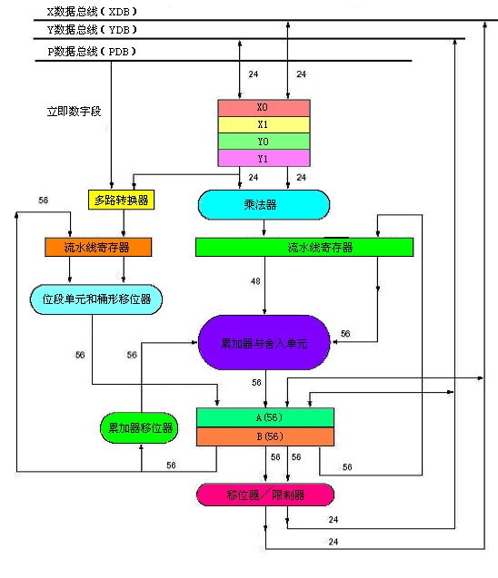
图2.3 数据ALU原理框图

Slide 35
数据ALU的结构（2/22）
数据ALU简称为数据算逻单元或数据运算器，也可称为算术逻辑部件。数据操作数的所有算术与逻辑运算都在数据ALU中完成，全部数据ALU的操作以流水线的方式在两个时钟周期内完成，每一时钟周期内可以初始化一条新的指令，获得一个时钟周期一条指令的高效执行速率。

Slide 36
数据ALU的结构（3/22）
算术运算：
主要为加法、乘法等。
逻辑运算
如：与、或、非、移位运算等
运算过程及其结果的处理
数据的存取、传送、有效位的处理
结果的存储、溢出处理等
ALU的硬件结构保证上述运算的实现。

Slide 37
数据ALU的结构（4/22）
数据ALU的结构包括：
完全流水线式的并行乘法器－累加器MAC（Multiplier-Accumulator）；
一个具有56位并行桶形移位器的位段单元BFU（Bit Field Unit），桶型移位器的特点是支持多位移位的指令，可以在两个方向上移动任意多位。该移位器还支持位流解析与产生，支持并行ALU 指令的条件执行。可用于快速移位、数据规格化、位流的产生和分析；

Slide 38
数据ALU的结构（5/22）
两个8位累加器扩展寄存器；
四个24位独立的通用输入寄存器：X1，X0，Y1和Y0，或者由这四个寄存器连接成两个48位输入寄存器：X和Y；
六个数据寄存器：A2，A1，A0和B2，B1，B0，可连接成为两个通用56位累加器A和B；
一个累加器移位器；
两个数据总线移位器/限制器模块电路。

Slide 39
数据ALU的结构（6/22）
可将数据ALU寄存器24位或48位的操作数，读出或者写到X数据总线（XDB）和Y数据总线（YDB）上。数据ALU的源操作数，可以是24、48或56位，而数据ALU的寄存器始终是操作数的源寄存器，所有数据ALU的运算结果都被存储到累加器中（目标寄存器）。

Slide 40
数据ALU的结构（7/22）
输入寄存器
X1、X0、Y1和Y0为四个24位通用数据寄存器，可以作为四个独立的寄存器使用，或者连接X1:X0，Y1:Y0，形成两个48位寄存器：X和Y。X中的X1、Y中的Y1是有效数字的最大部分。
这些寄存器用作X数据总线（XDB）或Y数据总线（YDB）与乘法器－累加器（MAC）或桶形移位器之间的输入缓冲器，他们供源操作数使用。若当前源操作数内容已被当前指令使用时，允许为下一条指令装入新的操作数。
这些寄存器的操作数也可以被回读到适当的数据总线上。

Slide 41
数据ALU的结构（8/22）
乘－累加器MAC
MAC是DSP56300内核的基本运算处理单元。它最多可接受三个输入操作数，并输出一个下列形式的56位的结果：扩展位（Extension）: 积的最高有效数字位（Most Significant Product）: 积的最低有效数字位（Least Significant Product），简写为：（EXT:MSP:LSP）

Slide 42
数据ALU的结构（9/22）
MAC的操作独立进行且与XDB和YDB的操作并行，它的寄存器对数据ALU的输入、输出均可实现缓冲。MAC将输入锁存，允许数据ALU在处理当前数据的同时，把新数据写入一个输入寄存器。
乘法器的输入可以只来自于X或Y寄存器。乘法器执行的是并行小数乘法，操作数表示为2的补码，类型为有符号、无符号或混合型这三类之间的两种，位数是24×24位，其48位的积在56位的累加器中右对齐为56位，并与A或B累加器之一的56位内容相加。

Slide 43
数据ALU的结构（10/22）
所得的56位和，重新存入同一个累加器中。乘法/累加操作是全流水线的，需要两个时钟周期来完成：第一个时钟周期进行乘，将积存入流水线寄存器，第二个时钟周期，累加器进行加或减法
指令MPY中，明确是不作加法的乘法，则MAC清累加器，然后再与积相加。若56位的结果要作为24位操作数存储时，其LSP可以简单的截断或做相应的向上舍入处理到MSP。

Slide 44
数据ALU的结构（11/22）
若在DSP指令中明确指出要采用舍入方法，例如对于有符号的乘－累加并做舍入处理的指令MACR，采取舍入的规则：收敛舍入或2的补码舍入（见后述）。舍入的类型和累加器中位的舍入由状态寄存器（SR）中的相应的位指定（一般在程序编写时设置）
运算器的结果送入累加器，若需符合48位（MSP和LSP）的要求，就可能产生所谓的“饱和” ，通常称之为运算饱和，由状态寄存器（SR）中的相应位确定进行相应地处置 ，以避免数据无法识别，或者当不能使用扩展位时以提供一种处理方法。

Slide 45
数据ALU的结构（12/22）
数据ALU累加器寄存器
有六个数据ALU累加器寄存器（A2，A1，A0，B2，B1，B0），可以构成两个通用的56位累加器：A和B。
A由A2:A1:A0构成，B2:B1:B0构成B。24位的MSP存于A1或B1；24位的LSP存于A0或B0，8位的EXT则存于A2或B2。

Slide 46
数据ALU的结构（13/22）
若ALU的运算结果溢出到A2（或B2），则累加器A（或B）读到XDB或YDB上的值并不是累加器的值，而用一个限制常数来代替。若限制发生，A或B的内容不受影响，受限制的仅仅是传送到XDB或YDB上的值，这一过程一般称为“传送饱和”或叫“溢出限制保护处理”，不要和“运算饱和”模式相混淆。 实质是看累加器的内容（值）变还是不变。

Slide 47
数据ALU的结构（14/22）
累加器移位器
是一个异步并行移位器，它具有一个56位的输入和一个56位的输出，输出是在输入MAC的累加器以前即已实现（看框图，图2.3）。源累加器有如下几种移位操作：
无移位（不修改） ；
对应于指令DMAC（双精度带移位的乘法－加法指令）的24位右移运算（算术移位）；
16位运算模式中对应于DMAC的16位右移运算（算术） ；
强制为零 。
注意，累加器移位器并不支持左移和逻辑移位！

Slide 48
数据ALU的结构（15/22）
位段器BFU
它是包括：具有一个56位输入和一个56位输出、屏蔽发生单元和逻辑单元的并行双向移位器。BFU用于下列操作：
算术左移指令ASL或逻辑左移指令LSL的多位左移 ；
算术右移指令ASL或逻辑右移指令LSL的多位右移；
右或左循环移位一位的指令ROR（ROL）的移位；

Slide 49
数据ALU的结构（16/22）
位段合并、插入和抽取的指令：MERGE、INSERT、EXTRACAT和EXTRACATU；
指令CLB的前导位计数；
快速规格化指令NORMF；
逻辑操作指令：AND，OR，EOR和NOT。

Slide 50
数据ALU的结构（17/22）
数据移位器/限制器
数据移位器/限制器电路，对从ALU累加器寄存器A和B读出到XDB或YDB的数据提供专门的后处理。两个移位器/限制器电路，相互独立，均由一个移位器和紧随其后的限制电路组成，一个用于XDB，另一个用于YDB。

Slide 51
数据ALU的结构（18/22）
数据移位器/限制器，有定标和限制的功能。
定标
下面的数据移位操作称定标：
标度增大，数据左移一位；
标度减小，数据右移一位；
标度不变，通过无移位的数据。
每一个数据移位器有一个带溢出指示的24位输出，这些移位器允许无需修改程序代码，即可实现定点数据的动态定标，例如：以某种规范的方式实现快速傅立叶变换（FFT）的块浮点算法。

Slide 52
数据ALU的结构（19/22）
限制
DSP56300内核中，累加器A和B都有8位扩展位，若扩展位正在使用或A、B作为源，被读到XDB或YDB时，限制器可以把一个被移位和作了限制处理的值送到XDB或YDB上，而不改变A或B寄存器的内容。
如果所选的源累加器内容表示是在目标操作数的允许范围内（即：未使用累加器的符号整数位段），无溢出，则数据限制器失效，操作数不作修改，

Slide 53
数据ALU的结构（19/22）
否则，若所选的源累加器内容不能正确地无溢出表示在目标操作数的允许范围内，数据限制器则用源符号与累加器的内容相同的最大值（饱和值）来代替，作为源寄存器的内容。饱和值为：
24位的正数：$7FFFFF
48位的正数：$7FFFFF FFFFFF
24位的负数：$800000
24位的负数：$800000 000000

Slide 54
数据ALU的结构（20/22）
对于24位的正数为$7FFFFF。
48位正数是$7FFFFF FFFFFF。
24位负数则为$800000。
48位负数是$800000 000000。
这样的过程称为饱和值传送。累加器寄存器中的值并不移位或限制处理，可以在数据ALU中重新使用。

Slide 55
数据ALU的结构（21/22）
上述过程称“传送饱和”，累加器寄存器中的值既没有移位，也没有被限制，可以在数据ALU中重复使用
若限制发生，则状态寄存器SR中将设置标志并被锁存

Slide 56
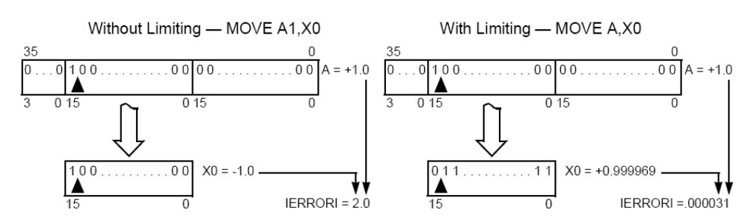
饱和限制处理效果

Slide 57
二、数据ALU的运算与数的舍入规则
1．数据表示
2．数的舍入模式
3．运算饱和模式

Slide 58
数据ALU的运算与数的舍入规则 （2/19）
数据表示：
DSP56300内核在所有的数据ALU操作中的数据（注意：指数据，而不是其它如地址）一般用小数表示
在计算机中，小数点不是用专门的器件表示，而是按约定的方式标出，有两种方法来表示小数点：定点和浮点表示。小数点固定在某一位置的数称为定点数，相应小数点位置可以随时改变的数为浮点数，其数据采用指数和尾数的格式表示

Slide 59
数据ALU的运算与数的舍入规则 （3/19）
定点和浮点
采用定点数的计算机称定点机，采用浮点数的，则为浮点机，而DSP563311是定点DSP，这里只讨论定点机的数据表示。在定点数中，根据小数点固定位置的不同，有两种表示数的格式，如图2.4所示

Slide 60
数据ALU的运算与数的舍入规则 （4/19）
S _{f}
S₁ S₂ … S _{n}
S _{f}
S₁ S₂ … S _{n}
数符
数值部分
数符
数值部分
小数点位置
小数点位置
图2.4 定点数的两种表示格式

Slide 61
数据ALU的运算与数的舍入规则 （5/19）
字的位权
图2.5表示了DSP56311的定点数表示的字（24位）、长字（48位）和累加器操作数（56位）的位权。

Slide 62
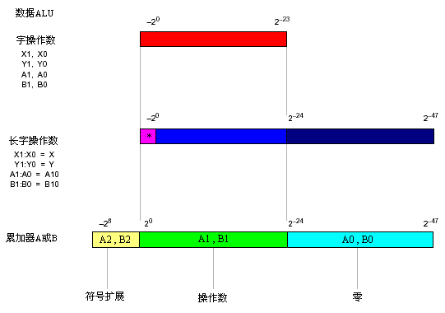
数据ALU的运算与数的舍入规则 （6/19）

Slide 63
数据ALU的运算与数的舍入规则 （7/19）
可以通过指令MOVE，把一个立即小数存入通用寄存器，例如执行下面一条指令：
MOVE #.5,X0
则就把$400 000（=0.5）存入了寄存器X0。

Slide 64
数据ALU的运算与数的舍入规则 （8/19）
图2.5中，小数点全部对齐并为左对齐。对于字和长字，最负的数可表示为-1.0，在内部相应表示为$800000和$800000000000。最正的字是$7FFFFF或（=0.999 999 8） ，最正的长字是$7FFFFFFFFFFF或（=0.999 999 999 999 3）。

Slide 65
数据ALU的运算与数的舍入规则 （9/19）
这些极限值适用于存储在存储器中的全部数据，以及存储在数据ALU输入缓冲寄存器中的数据。使用与累加器相关联的扩展寄存器，允许字的数值增大，最正的数接近256（+255.99 999 999 999 999 3），最负的数为-256。

Slide 66
数据ALU的运算与数的舍入规则 （10/19）
数的舍入模式：
如果指令中请求DSP56300内核的数据ALU对累加器寄存器按单精度舍入，则累加器的较高位部分，根据累加器较低位部分的情况进行舍入，高位与低位部分的交界位值由状态寄存器（SR）中的定标模式位S0和S1来决定。
有两种类型的舍入：
（1） 收敛舍入;
（2） 2的补码舍入。

Slide 67
数据ALU的运算与数的舍入规则 （11/19）
收敛舍入
收敛输入也称为最低位奇偶舍入法，是默认的舍入模式。传统的方法是末位值小于一半舍去，大于一半则向上舍入，问题是正好一半时，如何取舍？若总采用“取”或者“舍”，连续累积就会使结果误差向一个方向偏离。

Slide 68
数据ALU的运算与数的舍入规则 （12/19）
收敛舍入法解决的思路是：如果这个数为偶数（LSB＝0），将其舍去，如果为奇数，则舍入，这就可以解决累积偏差问题。
现以A1寄存器中数的四种取舍情况为例，说明上述的取舍方法，如图2.6所示 ：

Slide 69
数据ALU的运算与数的舍入规则 （13/19）
情况1：A0<$800000（1/2），应予舍去（什么都不加）
舍入前
0
A2 A1 A0
xx … xx
xxx … xxx0100
011xxx … xxx
55 48 47 24 23 0
取舍后
A2 A1 A0
xx … xx
xxx … xxx0100
000 ……… 000
55 48 47 24 23 0

Slide 70
数据ALU的运算与数的舍入规则 （14/19）
情况2：A0>$800000（1/2），应为舍入（A1上加1）
舍入前
1
A2 A1 A0
xx … xx
xxx … xxx0100
1110xx … xxx
55 48 47 24 23 0
取舍后
A2 A1 A0
xx … xx
xxx … xxx0101
000 ……… 000
55 48 47 24 23 0

Slide 71
数据ALU的运算与数的舍入规则 （15/19）
情况3：A0 =$800000（1/2）并有A1的LSB为零，应予舍去（什么都不加）
舍入前
0
A2 A1 A0
xx … xx
xxx … xxx0100
1000 … 000
55 48 47 24 23 0
取舍后
A2 A1 A0
xx … xx
xxx … xxx0100
000 … 000
55 48 47 24 23 0

Slide 72
数据ALU的运算与数的舍入规则 （16/19）
情况4：A0 =$800000（1/2）并有A1的LSB为1，应舍入（A1加1）
舍入前
1
A2 A1 A0
xx … xx
xxx … xxx0101
1000 … 000
55 48 47 24 23 0
图2.6 收敛舍入法
（无定标）
取舍后
A2 A1 A0
xx … xx
xxx … xxx0110
000 … 000
55 48 47 24 23 0

Slide 73
数据ALU的运算与数的舍入规则 （17/19）
补码舍入法
至于2的补码舍入法，其舍入思路是： 当选择2的补码舍入法，一切大于等于一半的值都向上舍入，小于一半的所有值则舍去，经累积就会引入一个正向小偏差。具体情况这里就不作进一步说明了，请参看教材31页。

Slide 74
数据ALU的运算与数的舍入规则 （18/19）
运算饱和模式
在数据ALU乘法器-累加器中曾经指出：运算饱和与传送饱和是两个不同的概念，传送饱和是当数据ALU的运算结果要正确表示为无溢出，进行的一种限制处理。运算饱和是对在状态寄存器SR中的运算饱和模式SM （Saturation Mode）位进行置1，把运算器中的结果明确限制于48位（MSP和LSP）。

Slide 75
数据ALU的运算与数的舍入规则 （19/19）
采用运算饱和模式，有助于减小有溢出情况的数据误差，例如：以4位寄存器为例，它表示二进制补码时，可表示最大正数和负数分别为0.111B（+0.875）和1.000B（-1.0）。若有一个运算结果为5位二进制数，如01.101（+1.625= 1+1·2 ⁻³ +0·2 ⁻² + 1·2 ⁻¹ ），输入这一4位寄存器，则DSP可能把01.101解释为-0.375，而设置饱和模式，就把01.101转换为限制值+0.875，显然，比-0.375所造成的误差就要小得多。

Slide 76
2.3 地址产生单元AGU
一、 AGU的结构
二、 AGU寄存器组
三、 寻址方式（在指令集中讲）

Slide 77
一、AGU的结构（1/11）
AGU（Address Generation Unit）是DSP56300内核中三个执行单元：数据数逻单元ALU、地址产生单元AGU以及程序控制单元PCU之中的一个，AGU实现有效的地址计算（采用整数运算），以获得必须的数据操作数在存储器中的地址；AGU含有多个用来产生地址的寄存器。为了使产生地址的附加开销最小，AGU的操作与另外的芯片资源并行工作。 AGU的结构框图如图2.7所示。

Slide 78
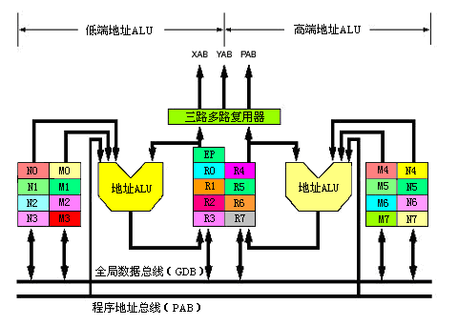
AGU的结构（2/11）
图2.7 地址产生单元AGU

Slide 79
AGU的结构（3/11）
由图2.7，AGU分成相同的两半，每一半具有自己的地址算术逻辑单元（地址ALU）。每一个地址ALU有四组三元式寄存器，每一组的三元式寄存器由：一个地址寄存器、一个偏移量寄存器和一个修正（变址）寄存器这样一组三元的寄存器组成。AGU的“三元”寄存器包括：地址寄存器R[0-7]，偏移量寄存器N[0-7]和变址寄存器M[0-7]。

Slide 80
AGU的结构（4/11）
地址寄存器R[0-3]、偏移量寄存器N[0-3]和变址寄存器M[0-3]表示ALU产生的低地址，R[4-7]、偏移量寄存器N[4-7]和变址寄存器M[4-7]表示ALU产生的高地址。
现用Rn、Nn和Mn分别表示任一个地址寄存器、偏移量寄存器和变址寄存器，它们是三元式的寄存器，即偏移量和变址寄存器只可用于同一组三元的地址寄存器，例如，只有N2和M2可被用于R2。因而，共有如下8组三元寄存器组：

Slide 81
AGU的结构（5/11）
ALU低地址三元寄存器组为：
R0:N0:M0
R1:N1:M1
R2:N2:M2
R3:N3:M3

Slide 82
AGU的结构（6/11）
ALU高地址三元寄存器组为：
R4:N4:M4
R5:N5:M5
R6:N6:M6
R7:N7:M7

Slide 83
AGU的结构（7/11）
两个地址ALU是相同的，每一个地址ALU包含了三个24位全加器，第一个全加器是一个偏移量加法器，它可以在某个地址寄存器上实现下面的加法/减法运算：
加1；
减1；
加上相应偏移量寄存器N中的存储内容；
减去相应偏移量寄存器N中的存储内容。

Slide 84
AGU的结构（8/11）
第二个全加器为模加法器，把第一个全加器的结果加上或减去一个模值M，M存储在相应的变址寄存器中。
第三个加法器为逆进位加法器，可以实现以下的加法，其进位沿反方向传播（即从最高有效位（MSB）向着最低有效位（LSB）的方向）：
加1；
减1；
加偏移量N（存储在相应的偏移量寄存器中）；
在所选定的地址寄存器中减去N。

Slide 85
AGU的结构（9/11）
偏移量加法器和逆进位加法器并行工作，共享共同的输入，但两者进位的传播方向相反，这是两者惟一的差别，由测试逻辑来判定：三个全加器的三个相加的结果中，哪一个作为输出（从三路多路复用器）。
在一个指令周期内，每一个地址ALU可以由相应的地址寄存器组，来更新某个地址寄存器。相关变址寄存器中的内容，指定用于地址寄存器更新计算的运算类型，其地址修正值在地址ALU中被解码。

Slide 86
AGU的结构（10/11）
每一个指令周期，两个地址ALU最多可以产生两个地址：
一个给PAB，另一个给XAB或YAB；
或者
一个给XAB，另一个给YAB。

Slide 87
AGU的结构（11/11）
AGU可在XAB、YAB以及PAB中的每一条总线上，直接寻址16 777 216个存储单元，使用一组三元式寄存器来对每一个操作数寻址。这两个独立的ALU可对两个数据存储器进行工作，在一个周期内送出两个操作数到数据ALU

Slide 88
二、AGU寄存器组 （1）
1．地址寄存器组
2．堆栈扩展指针
3．偏移量寄存器组
4．变址寄存器组
程序员可以把AGU看成8组三个寄存器组，如图2.8所示，这些寄存器可用作临时的数据寄存器和间接的存储器指针，当地址寄存器用作间接寻址时，可采用自动更新。地址寄存器可通过编程使用线性寻址、模寻址和逆进位寻址模式

Slide 89
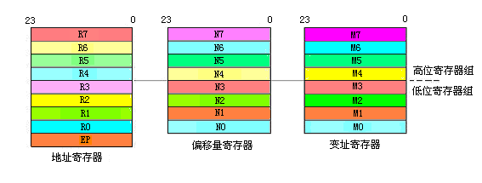
AGU寄存器组 （2）
图2.8 AGU程序设计模型的寄存器组

Slide 90
AGU寄存器组 （3）
线性寻址：一般用于通用性寻址
逆进位寻址：常用于FFT算法中的寻址
模寻址：对于FIFO序列、延迟线和采样缓冲器的循环缓冲是非常有用的
有关进一步的介绍参见教材

Slide 91
1．地址寄存器组 （1/5）
8个24位地址寄存器R[0-7]可保存地址或通用数据。在所选定的地址寄存器中的24位地址，被用在某个操作数的有效地址计算。在X和Y数据存储器的并行传送过程中，地址寄存器必须按两个独立分开的寄存器组R[0-3]和R[4-7]来编程。一个地址寄存器的内容可以直接指向数据，或者可能均为偏移量

Slide 92
地址寄存器组 （2/5）
地址寄存器（Rn）可以根据所选择的寻址模式，进行预先或者事后更新。如果Rn中的某一个被更新，相应的变址寄存器（Mn）指定更新运算的类型。偏移量寄存器（Nn）用于指定相应寻址模式的更新偏移量。

Slide 93
地址寄存器组 （3/5）
地址寄存器用两个模运算单元之一来实现地址的修正（变址），大多数寻址模式对所选定地址寄存器的修正，采用的是读－修正－写的方式，即：读地址寄存器－模运算单元修正其内容－用模运算单元的输出写该寄存器。用偏移量和变址寄存器的内容来控制由模运算单元实现地址寄存器变址的修正形式。

Slide 94
地址寄存器组 （4/5）
模运算
即补码运算中，所谓的“同余”概念，例如：钟表的对时，设标准时间为6点，而钟表显 示是10点，有两种方法可以拨到6点：
1.10-4=6 反拨
2.10+8=6 顺拨
即：
10+8=12+6

Slide 95
地址寄存器组 （5/5）
上述等式表明：钟表的模是12。所谓“模”是指一个系统的量程或系统所能表示的最大的数，在运算过程中会自然被丢掉。在这个例子中：
10-4=10+8（模为12）
等式表示的意思是：等号两边同除以12，余数相同，均为6，（10-4）和（10+8）对模12是同余的，或者说，+8与-4相对模12互为补数。

Slide 96
2．堆栈扩展指针（1）
硬件堆栈是内部存储器的一个区域，作为程序执行期间提供临时存储的地方。至于堆栈是在X数据存储器还是Y数据存储器，由工作模式寄存器OMR （Operating Mode Register）中的XYS位来选择。堆栈用压入操作把数据装入堆栈（压栈），用弹出操作从堆栈中恢复数据（出栈）。

Slide 97
堆栈扩展指针（2）
无论何时，堆栈扩展被允许，或者需要向/从片内硬件堆栈传送数据操作，则24位堆栈扩展指针EP （Extension Pointer）寄存器的内容要能指示出堆栈的扩充情况，EP寄存器指出了下一个可压入堆栈的存储单元（即指堆栈上刚刚进行存取操作的最后的那个单元）。EP寄存器是一个读/写寄存器，可以隐含或直接引用 。
需要指出：EP寄存器物理上属于AGU的一部分，但其功能却并不限于AGU。

Slide 98
3．偏移量寄存器组
8个24位偏移量寄存器，N [0-7]，所保存的偏移量值，用作地址寄存器更新计算的增、减量。例如，偏移量寄存器通过一个表格，按一定的步长实现步进（例如，每步5个存储单元，用于波形发生）。每一个地址寄存器都有与自己相关的偏移量寄存器，如果不需要用来存储偏移量，则每一个偏移量寄存器也可作为24位通用存储器使用

Slide 99
4．变址寄存器组
8个24位变址寄存器组，M[0-7]，定义了用于寻址模式计算时所用到的地址运算类型。地址ALU支持所有用于地址寄存器间接寻址方式的线性、模和逆进位运算类型，Mn的内容也指定了模运算的模。每一个地址寄存器有与自己相应的变址寄存器，处理器复位时，其值设置为$FFFFFF。默认的更新计算为线性运算。
如果不作为地址寄存器变址使用，则每一个变址寄存器也可作为24位通用存储器。

Slide 100
2.4 程序控制单元PCU
一、PCU硬件结构
二、指令流水线
三、PCU程序设计模型
特别注意：
1. 工作模式寄存器OMR
2. 状态寄存器SR

Slide 101
PCU硬件结构 （1/7）
PCU基本功能：
·协调程序指令、中断和异常处理指令的执行
·控制内核工作状态（标准、异常、复位、等待和停止）的选择

Slide 102
PCU硬件结构 （2/7）
PCU的功能是通过：
PCU硬件结构
一个7级流水线
多个可编程寄存器
来实现的。因此要对
PCU硬件结构
指令流水线
寄存器编程模型
进行了解。

Slide 103
一、PCU硬件结构 （3/7）
PCU硬件结构原理框图如图2.9所示。PCU用3个硬件模块协调指令的执行，这3个模块是：
（1）程序地址发生器PAG（Program Address Generator）。
（2）程序解码控制器PDC（Program Decode Controller）。
（3）程序中断控制器PIC（Program Interrupt Controller）。

Slide 104
PCU硬件结构 （4/7）
PDB
PAB
PDB
GDB
程序地址
发生器
程序译码
控制器
程序中断
控制器
图中标记：
GDB：全局数据总线
PAB：程序地址总线
PDB：程序数据总线
中断请求输入
复位
图2.9 PCU硬件结构原理框图

Slide 105
PCU硬件结构 （5/7）
PCU上述三个模块，对指令执行所起的主要作用：
·取指令
·指令译码
·执行指令
·控制硬件DO循环和重复指令REP
·处理中断和异常现象

Slide 106
PCU硬件结构 （6/7）
（1）程序地址发生器PAG。包含：程序地址发生、系统堆栈和循环控制所需要的硬件。
（2）程序译码控制器PDC 主要：
·对装入到指令锁存器的24位指令进行译码
·产生流水线控制的所有信号
·实现数据运算逻辑单元（数据ALU）与存储器之间所要求的数据转换。

Slide 107
PCU硬件结构 （7/7）
（3）程序中断控制器PIC
确定所有中断请求的属性（内部中断，5个外部中断）
产生中断请求相应的向量地址
有关中断，详见后述

Slide 108
二、指令流水线 （1）
前面曾经指出：为了减少指令执行时间，DSP广泛采用了流水线（Pipeline）操作，DSP56300内核的流水线深度为7级，这表示其流水线周期分为7个操作阶段，或者说，有7条指令同时处于流水线的不同阶段，依次为：取指-I，取指-II，解码（译码），地址产生-I，地址产生-II，执行-I，执行-II，即：两级取指级，一级解码级，两级地址发生级和两级执行级等7级。图2.10是7级流水线的示意图：

Slide 109
指令流水线 （2）
地址
产生
-I
地 址
产 生
-II
取指
-I
取指
-II
解码
执行
-1
执行
-II
图2.10 7级流水线示意图

Slide 110
指令流水线 （3）
表2.3-2.6进一步介绍了指令流水线的不同情况。
表2.3 7级流水线的级描述
表2.4 7级流水线指令执行过程
表2.5 快速中断流水线
表2.6 长中断流水线

Slide 111
表2.3 7级流水线的级描述
流水线级 | 级的描述
取指-I | ·提取程序所产生的地址 ·递增PC寄存器
取指-II | ·从存储器读取指令字
解码 | ·指令解码
地址发生-I | ·产生数据装入/存储操作的地址
地址发生-II | ·地址指针更新
执行-I | ·把源操作数读到乘法器和加法器 ·为存储器的存储操作读源寄存器 ·乘法 ·为存储器加载操作写目标寄存器
执行-II | ·若用ALU的前一个操作来写加法器，读源操作数 ·加运算 ·把加法器的结果写为加法器的目标操作数 ·把乘法器结果写为乘法器目标操作数

Slide 112
表2.4 7级流水线指令执行过程
操作 | 指令周期
 | 1 | 2 | 3 | 4 | 5 | 6 | 7 | 8 | 9 | 10 | 11
取指1 | n1 | n2 | n3 | n3e | n4 | n5 | n6 | n7 | n8 | n9 | n10
取指2 |  | n1 | n2 | n3 | n3e | n4 | n5 | n6 | n7 | n8 | n9
解码 |  |  | n1 | n2 | n3 | n3e | n4 | n5 | n6 | n7 | n8
产生地址1 |  |  |  | n1 | n2 | n3 | n3e | n4 | n5 | n6 | n7
产生地址2 |  |  |  |  | n1 | n2 | n3 | n3e | n4 | n5 | n6
执行1 |  |  |  |  |  | n1 | n2 | n3 | n3e | n4 | n5
执行2 |  |  |  |  |  |  | n1 | n2 | n3 | n3e | n4
注：n1：第一条指令，n2：第二条指令，等等相类推。 n3E：指令扩展字。

Slide 113
表 2.5 快速中断流水线
操作 | 指令周期
 | 1 | 2 | 3 | 4 | 5 | 6 | 7 | 8 | 9 | 10 | 11 | 12
取指1 | n1 | n2 | ii1 | ii2 | n3 | n4
取指2 |  | n1 | n2 | ii1 | ii2 | n3 | n4
译码 |  |  | n1 | n2 | ii1 | ii2 | n3 | n4
产生地址1 |  |  |  | n1 | n2 | ii1 | ii2 | n3 | n4
产生地址2 |  |  |  |  | n1 | n2 | ii1 | ii2 | n3 | n4
执行1 |  |  |  |  |  | n1 | n2 | ii1 | ii2 | n3 | n4
执行2 |  |  |  |  |  |  | n1 | n2 | ii1 | ii2 | n3 | n4
注：n = 正常指令字 ii = 中断指令字

Slide 114
表2.6 长中断流水线
操作 | 指令周期
 | 1 | 2 | 3 | 4 | 5 | 6 | 7 | 8 | 9 | 10 | 11 | 12 | 13 | 14 | 15 | 16
取指1 | n1 | n2 | ii1 | ii2 | n3 | sr1 | sr2 | sr3 | sr4 | sr5 | sr6 | n3 | n4 | n5 | n6 | n7
取指2 |  | n1 | n2 | ii1 | ii2 | n3 | sr1 | sr2 | sr3 | sr4 | sr5 | sr6 | n3 | n4 | n5 | n6
译码 |  |  | n1 | n2 | ii1 | － | － | sr1 | sr2 | sr3 | sr4 | － | － | n3 | n4 | n5
产生地址1 |  |  |  | n1 | n2 | ii1 | － | － | sr1 | sr2 | sr3 | sr4 | － | － | n3 | n4
产生地址2 |  |  |  |  | n1 | n2 | ii1 | － | － | sr1 | sr2 | sr3 | sr4 | － | － | n3
执行1 |  |  |  |  |  | n1 | n2 | ii1 | － | － | sr1 | sr2 | sr3 | sr4 | － | －
执行2 |  |  |  |  |  |  | n1 | n2 | ii1 | － | － | sr1 | sr2 | sr3 | sr4 | －
注：n = 正常的指令字 ii = 中断指令字 sr = 服务例程字

Slide 115
指令流水线 （4）
有两个问题需要做些说明：
（1）流水线的“透明”问题
（2）快速中断和长中断

Slide 116
指令流水线 （5）
流水线的操作是完全透明的（对程序员不可视），所谓“透明”，一般来说，是指在人们编写程序时，不需要了解计算机系统的体系结构和硬件设计系统的结构细节，因而对程序设计而言，表示计算机具有透明性，因此易于编程实现。透明度是通过处理器中的每一个执行单元的硬件互锁的产生而获得的，从而对DSP56000系列芯片所编写的程序，不用作任何修改，也能在56300内核上正确执行。当然程序代码应尽可能优化，减少互锁，以提高执行速度。

Slide 117
指令流水线 （6）
有两种中断的例程（子程序）：
（1）快速中断例程：中断例程由两个自动插入的中断指令字构成，它是不可屏蔽的（再被中断）。
（2）长中断例程：若中断例程中，有一条跳转指令JSR，则成为长中断例程。它可以被更高优先级的中断所中断（可屏蔽中断），即“嵌套中断”。
表2.6 中，包含了四条指令（sr1，sr2，sr3和一条rti），为长中断例程。

Slide 118
三、PCU程序设计模型（1/42）
为了实现PCU的功能（协调指令执行和中断处理指令），PCU使用了许多可编程寄存器，这些寄存器的组合形成了PCU的程序设计模型。可编程寄存器基本有三类：
（1）工作模式寄存器（OMR）和状态寄存器（SR）－通用寄存器类
（2）系统堆栈和工作寄存器
（3）程序/循环/异常现象处理控制寄存器
图2.11全面地表示了PCU的程序设计模型。

Slide 119
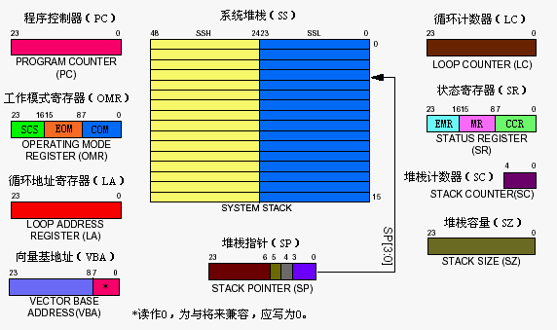
图2.11 PCU程序设计模型（2/42）

Slide 120
PCU程序设计模型（3/42）
图2.11中包括的寄存器有：
（1）通用寄存器
工作模式寄存器（OMR，Operrating Mode Register），24位，读/写
状态寄存器（SR，Status Register），24位，读/写
（2）系统堆栈寄存器
系统堆栈（SS，System Stack）寄存器组，硬件堆栈，48位×16个存储单元，读/写
（堆栈：一种专用存储区，主要用于子例程调用和中断处理的现场保护和恢复）

Slide 121
PCU程序设计模型（4/42）
相关寄存器控制系统堆栈的操作：
系统堆栈高位（SSH，System Stack High）寄存器，24位，读/写
系统堆栈低位（SSL，System Stack Low）寄存器，24位，读/写
堆栈指针（SP，Stack Pointer）寄存器， 24位，读/写
堆栈计数器（SC，Stack Counter）寄存器，5位，读/写
堆栈容量（SZ，Stack Size）寄存器，24位，读/写

Slide 122
PCU程序设计模型（5/42）
（3）程序/循环/异常处理控制寄存器
程序计数器（PC，Program Counter）寄存器，24位，读/写
循环地址（LA，Loop Address）寄存器，24位，读/写
循环计数器（LC，Loop Counter）寄存器，24位，读/写
向量基地址（VBA，Vector Base Address）寄存器，24位，读/写

Slide 123
PCU程序设计模型（6/42）
对于图2.11，需要指出：
扩展指针寄存器（EP）也用于系统堆栈，但物理上属于地址发生单元（AGU）的一部分。

Slide 124
PCU程序设计模型（7/42）
PCU中的两个很重要的寄存器：状态寄存器SR和工作模式寄存器OMR，用以构成并反映出PCU当前的状态。主要作用：
每当内核完成一次操作，其结果信息都在状态寄存器中显示出来，状态寄存器中的各个状态位描述了不同的意义，这很有用，可用来表征一些特定的情况，根据结果信息，可以进行不同的处理。

Slide 125
PCU程序设计模型（8/42）
例如：运算后算术运算的结果是0？是负数？或者ALU是否溢出？据此可以帮助程序员判断和分析问题，作出相应的处理。又如：在DSP引脚上发生外部中断或有关事件的信息，在状态寄存器中也有反映，有很多指令可以用来帮助程序员检查相关的状态位，从而采取适当的操作。
模式寄存器用来帮助程序员决定在具体情况下，DSP应如何进行工作。
因此，应当理解和掌握这两个寄存器的编程配置。

Slide 126
PCU程序设计模型（9/42）
工作模式寄存器OMR为一24位读/写寄存器，各控制位如图2.12所示，它分成以下3个字节：COM－EOM－SCS（注意：适用于一般的DSP56300内核，DSP56311稍有差别）

Slide 127
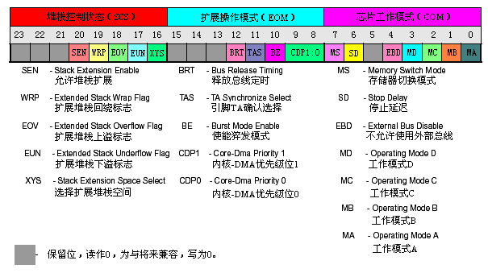
图2.12 工作模式寄存器OMR

Slide 128
PCU程序设计模型（10/42）
COM（Chip Operating Mode）：芯片工作模式字节，OMR[7-0]，决定芯片的工作模式，只受处理器复位以及由某些指令（如，ANDI，ORI和另一些指令，象MOVEC，指定OMR作为目标）直接读写OMR的影响。这一字节的8位包括：
芯片工作模式位MA－MD，[0-3],
当芯片脱离复位状态时，芯片根据MA－MD值（可编程改变），确定内核的工作模式（例如时钟的同步问题）。

Slide 129
PCU程序设计模型（11/42）
外部总线不允许位EBD，[4],
若EBD置1，外部总线控制器失效，不允许访问外部存储器。
保留位，[5];
停止的延迟模式位SD，[6],
当内核退出停止状态时，根据SD位的设置，确定延迟时间的长短。
存储器转换模式位MS，[7],
允许片内数据存储器某些区域转换为片内程序RAM，或反之。

Slide 130
PCU程序设计模型（12/42）
EOM（Extended Chip Operating Mode）：扩展芯片工作模式字节，OMR[15－8]，决定芯片的工作模式，只受处理器复位以及由某些指令（如，ANDI，ORI和另一些指令，象MOVEC，指定OMR作为目标）直接读写OMR的影响。这一字节的8位包括：
内核－DMA优先级位CDP，[8-9],
决定内核和DMA对外部总线访问的优先级。

Slide 131
PCU程序设计模型（13/42）
允许高速缓存猝发模式位BE，[10]，
置1时，允许猝发模式，允许从外部存储器提取4个程序字，清零时，只能提取1个程序字。
引脚TA同步选择位TAS，[11]，
给端口A引脚的输入选择同步的方法（与片内、片外时钟）。
总线释放定时位BRT，[12]，
选择为快速或慢速总线释放的方式。

Slide 132
PCU程序设计模型（14/42）
允许总线异步的特性位ABE，[13]，
可以节省请求总线的处理时间。
不允许地址属性优先位APD，[14]，
不允许给地址属性信号线分配优先级。
保留位，[15]。

Slide 133
PCU程序设计模型（15/42）
SCS
（System Stack Control/Status）：OMR[23-16],系统堆栈控制/状态字节，控制和监视堆栈在数据存储器中的扩展。
SCS字节被某些指令，如：DO，JSR和RTI隐含使用，或者由MOVEC指令直接读写。

Slide 134
PCU程序设计模型（16/42）
扩展堆栈XY选择位XYS，[16]，
确定扩展的堆栈是映射到X还是Y存储器空间。
扩展堆栈下溢标志位EUN，[17]，
扩展堆栈模式时，堆栈发生下溢则置1。
扩展堆栈上溢标志位EOV，[18]，
扩展堆栈模式时，堆栈发生上溢则置1。
扩展堆栈回绕标志位WRP，[19]，
当从片内硬件堆栈回绕到扩展堆栈的存储器起始位置时，置1。

Slide 135
PCU程序设计模型（17/42）
允许堆栈扩展位SEN，[20]，
允许在数据存储器中扩展堆栈。
存储器转换配置位MSW，[21-22]，
重新定位一部分X和Y数据RAM作为程序RAM。
保留位，[23]。

Slide 136
PCU程序设计模型（18/42）
状态寄存器SR如图2.13所示。
SR是一24位读/写寄存器，它表示处理器当前的系统状态和反映前面运算的结果。当程序循环被初始化或者执行JSR指令（跳至子例程）包括长中断时，SR被压入堆栈。SR由三个专用的8位控制寄存器组成：
扩展模式寄存器EMR
模式寄存器MR
条件码寄存器CCR

Slide 137
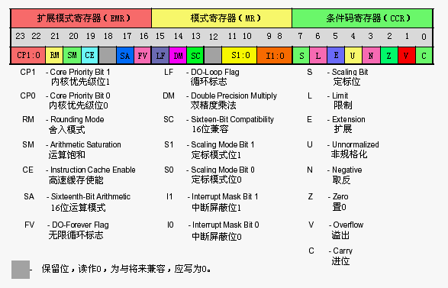
图2.13 状态寄存器 SR

Slide 138
PCU程序设计模型（19/42）
（1）扩展模式寄存器EMR（Extended Mode Register）（SR[23:16]）
EMR定义了处理器当前的系统状态。它的位受硬件复位、异常现象处理、DO FOREVER循环（开始无限循环）指令、ENDDO（结束当前DO循环）指令、BRKcc（退出当前循环）指令、RTI（从中断返回）指令、条件软件中断指令（ TRAP ）以及指定SR作为其目标等指令的影响。在硬件复位期间，EMR所有的位清零。包括：

Slide 139
PCU程序设计模型（20/42）
内核优先级位CP，[23-22]，
在OMR的内核－DMA优先级位的控制下，CP位指定访问外部存储器时内核的优先级。
舍入模式位RM，[21]，
选择数据ALU运算时，采用的舍入类型。
运算饱和模式位SM，[20]，
48位的结果送到累加器时选择自动饱和模式。

Slide 140
PCU程序设计模型（21/42）
允许高速缓存位CE，[19]，
如果CE置1，允许指令高速缓存控制器工作。
保留位，[18]。
16位运算模式位SA，[17]，
允许16位运算的工作模式。
无限循环标志位FV，[16]，
当执行无限循环时，FV置1。

Slide 141
PCU程序设计模型（22/42）
（2）模式寄存器MR（Mode Register）（SR[15:8]）
定义了处理器当前的系统状态。它的位受硬件复位、异常现象处理、DO指令、ENDDO（结束当前DO循环）指令、RTI（从中断返回）指令、条件软件中断TRAP指令以及直接引用MR的指令（如：ANDI，ORI或者象MOVEC指定SR作为目标的指令）的影响。在硬件复位期间，中断屏蔽位被置1，其他所有位清零。

Slide 142
PCU程序设计模型（23/42）
循环标志位LF，[15]，
使能对程序循环结束的检测。
双精度乘法模式位DM，[14]，
允许乘法累加操作实现双精度运算。
16位兼容模式位SC，[13]，
允许为DSP56000系列DSP所写目标代码的完全兼容性。
保留位，[12]。

Slide 143
PCU程序设计模型（24/42）
标度模式位S，[11-10]，
表示要在数据ALU的MAC、移位器、限制器中使用的标度（刻度）。
中断屏蔽位I，[9-8]，
反映当前处理器的中断优先级情况。

Slide 144
PCU程序设计模型（25/42）
（3）条件码寄存器CCR（Condition Code Register）（SR[7:0]）
确定了前面算术计算的结果。CCR的位受数据ALU运算、并行传送操作、直接引用CCR的指令（ORI和ANDI）以及指定SR作为目标的指令（如MOVEC指令）的影响。并行传送的操作只影响CCR中的S和L位，在硬件复位期间，CCR所有位清零。包括：

Slide 145
PCU程序设计模型（26/42）
定标位S，[7]，
当由累加器A或B向XDB或YDB总线传送结果时置1。
限制位L，[6]，
当进行了限制操作或发生运算饱和时，L置1。
扩展位E，[5]，
表示此时在使用累加器扩展寄存器。
非规格位U，[4]，
若数据ALU结果的最高有效位段MSP的最高有效位MSB部分的两位相同时置1。

Slide 146
PCU程序设计模型（27/42）
负位N，[3]，
若数据ALU结果的最高有效位为1，N位置1。
零位Z，[2]，
如果数据ALU结果等于零，Z置1。
上溢位V，[1]，
如果在56位数据ALU结果中发生上溢，V置1。
进位位C，[0]，
若在加法操作中，从数据ALU的MSB产生进位，C置1。

Slide 147
PCU程序设计模型（28/42）
系统堆栈及其工作寄存器
主要任务：
存储调用子例程时的返回地址和状态
存储硬件DO循环时寄存器LA、LC、PC和SR的内容

Slide 148
PCU程序设计模型（29/42）
参看图2.11中系统堆栈示意图，包括：
（1）系统堆栈SS（System Stack）寄存器组
（2）系统堆栈高位SSH（System Stack High）寄存器
（3）系统堆栈低位SSL（System Stack Low）寄存器
（4）堆栈指针SP（Stack Pointer）寄存器
（5）堆栈计数器SC（Stack Counter）寄存器
（6）堆栈容量SZ（Stack Size）寄存器：24位，读/写寄存器。
堆栈扩展指针EP（Extension Pointer）也用于系统堆栈。

Slide 149
PCU程序设计模型（30/42）
PCU系统硬件堆栈为16级、48位 。系统堆栈要实现的主要任务包括：
在子例程的调用和长中断期间 ，存储程序计数器（ PC ）和状态寄存器（ SR ）的内容。
对于硬件循环，系统堆栈也自动存储循环地址寄存器 LA、循环计数器寄存器 LC的内容。
通过软件控制，所有另外的数据和控制寄存器的内容均可被存储在系统堆栈中。
先看看SS、SSH、SSL三个寄存器的应用：

Slide 150
PCU程序设计模型（31/42）
当一个子例程被调用时（例如，使用跳到子例程指令JSR），返回地址（下一条指令）自动地存储到SSH，状态寄存器SR当前内容自动地存储到SSL。当执行指令RTS（从子例程返回），开始由子例程返回时，SSH中的栈顶存储单元的内容被弹出，并装入PC，SR不受影响
当执行指令RTI（从中断返回），开始返回时，系统堆栈的栈顶存储单元的内容全部被弹出，并装入PC和SR（分别从SSH和SSL）。

Slide 151
PCU程序设计模型（32/42）
系统堆栈也可用来实现无额外开销的嵌套硬件DO循环。当起始一个硬件DO循环时（例如，通过使用DO指令），（循环计数器）LC中前面的内容自动存入SSL，（循环地址寄存器）LA中前面的内容自动存入SSH，堆栈指针SP递增，在SP递增之后，循环第一条指令的地址（PC）被存入SSH，SR被存入SSL。
到/从SSH移送数据，SP要递增或递减，SSL不影响SP。

Slide 152
PCU程序设计模型（33/42）
通过监视系统堆栈访问情况的控制硬件，系统堆栈可以被扩展到24位宽的X或Y数据存储器。将芯片工作模式寄存器OMR中的堆栈扩展使能位（SEN）置1，可允许这一扩展，若SEN清零，则不允许扩展
扩展的硬件堆栈的净容量为硬件堆栈的最大值，即15个存储单元

Slide 153
PCU程序设计模型（34/42）
当超过系统堆栈极限时（在扩展或非扩展模式），发生堆栈出错的不可屏蔽中断。
通过允许堆栈扩展，子例程嵌套的级数或者DO循环的限制可以设置为需要的任意值，由可用的内部/外部存储器设定。OMR寄存器中的XYS位决定是用X还是Y数据存储器。

Slide 154
PCU程序设计模型（35/42）
堆栈指针SP（Stack Pointer）寄存器
24位SP寄存器指明了系统堆栈栈顶的存储单元，当扩展模式不允许时，系统堆栈的状态也在SP中指明，如：下溢，空，满和上溢等。SP寄存器被某些指令（如DO，JSR，RTI等等）隐含引用，或被指令MOVEC直接引用。
SP寄存器的格式如图2.14所示。SP寄存器是一个24位计数器，用它的4个最低位（LSB）选择16个堆栈存储单元的地址。

Slide 155
图2.14堆栈指针SP寄存器格式
P[23:6]
UF/P5
SE/P4
P[3:0]
堆栈指针
堆栈出错标志/P4
下溢标志/P5
P[23:6]

Slide 156
PCU程序设计模型（36/42）
堆栈计数器SC（Stack Counter）寄存器
SC寄存器监视有多少个硬件堆栈的入口在使用。SC是一个读/写寄存器，被某些指令（如DO，JSR和RTI）隐含地或由MOVEC指令直接地引用。在硬件复位期间，它被清零。一般不写SC寄存器。为正常工作，SC不应写大于16的值。

Slide 157
PCU程序设计模型（37/42）
堆栈容量SZ（Stack Size）寄存器
24位的SZ寄存器决定了：扩展模式中的堆栈被存在存储器中数据字的数目。所必需的SZ寄存器值由下式确定：
SZ ＝ 15+software_buffer_size / 2
式中，software_buffer_size为缓冲器容量，是给数据存储器中堆栈的扩展而分配的24位字的数目，式中的15是指：在任何时候都可以被占用的48位16个硬件堆栈中最大的入口数目。当在SP中的值等于在SZ中的值时仍进行压栈操作，则产生扩展堆栈上溢标志。
SZ寄存器复位时并不初始化，要用指令设置

Slide 158
PCU程序设计模型（38/42）
代码执行流向的控制，用PCU中下面四个寄存器来实现：
（a）程序计数器PC（Program Counter）寄存器
（b）循环地址LA（Loop Address）寄存器（c）循环计数器LC（Loop Address）寄存器
（d）向量基地址VBA 寄存器
这四个寄存器，参见图2.11。

Slide 159
PCU程序设计模型（39/42）
PC寄存器是一专用24位地址寄存器，它保存了在程序存储器空间中（下一条）指令字的地址。PC可以指向指令，数据操作数或操作数地址。指令通常会引用这一寄存器，大多数指令为隐含引用。当开始硬件循环，或执行指令JSR，或者发生长中断时，PC被存入堆栈。在所有与位置无关的指令（象相对PC转移指令BRA）中，PC是计算实际地址的源。

Slide 160
PCU程序设计模型（40/42）
LA寄存器的内容指明硬件循环中最后一个指令字的存储位置。这一寄存器的内容由DO指令存入堆栈的SSH，而通过结束循环处理，或者执行ENDDO和BRKcc指令退出堆栈。LA寄存器是读/写寄存器，进行堆栈处理时，由DO指令来写，由系统堆栈来读。

Slide 161
PCU程序设计模型（41/42）
LC寄存器是一专用的24位计数器，它给定一硬件循环的程序重复次数，重复次数的范围从0到2²⁴-1，这一寄存器的内容由DO指令存入堆栈的SSL ，并由结束循环处理，或者执行ENDDO和BRKcc指令退出堆栈。LC也用于REP（重复）指令，对需要重复的指令指定重复的次数。

Slide 162
PCU程序设计模型（42/42）
VBA向量基地址寄存器是一个24位的寄存器，VBA[7-0]这8位为只读，总是清零。VBA用作中断向量表（见后述）中的基地址。当执行快速或长中断时，VBA[7-0]由程序中断控制单元来驱动，位23-8由VBA驱动。VBA是读/写寄存器，它被中断处理隐含引用或被MOVEC指令直接引用，在硬件复位期间，VBA清零。

Slide 163
寄存器编程实例说明（1/6）
例一 引导程序（Bootstrap）
所谓引导程序是指：由厂家编程，掩模制作并固化在程序存储器内，其主要功能是DSP上电后，使其初始化，进入正常的工作状态。DSP56311占用P存储器空间的192个字的ROM（$FF0000-$FF00BF），工作时，根据具体要求，可以从外部EPROM，或者从主机接口，或者从串行接口SCI加载到程序RAM的任意区域。来看一段引导程序如何实现其功能的。

Slide 164
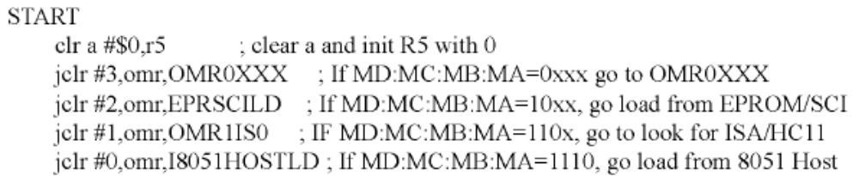
寄存器编程实例说明（2/6）

Slide 165
寄存器编程实例说明（3/6）
代码：jclr #n,s,xxxx
上述代码表示将某寄存器（源操作数）的第n位写为0（清零），并跳到xxxx。如：
Jclr ＃3，omr，OMR0XXX
由前述，OMR[3-0]是MD（位3），MC（位2），MB（位1），MA（位0）。
需要说明：MD－MA的初始值是DSP对应引脚的值，其复位值全为1，即1(111)，上述指令执行的结果是，OMR[3-0]＝0xxx（x可以是0或1）。 OMR0XXX为下一条指令，是

Slide 166
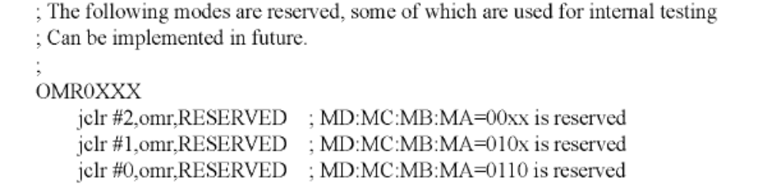
寄存器编程实例说明（4/6）

Slide 167
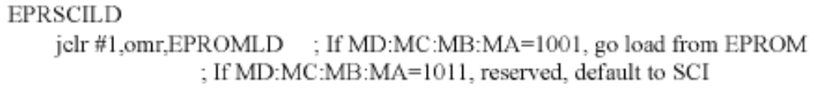
寄存器编程实例说明（5/6）

Slide 168
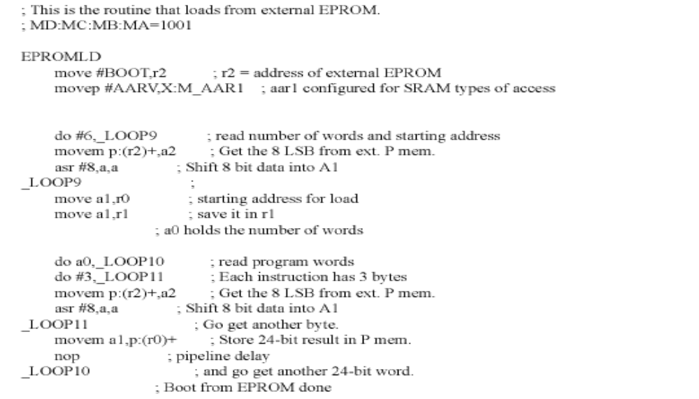
寄存器编程实例说明（6/6）

Slide 169
例子程序说明
这一段程序表示，当DSP56311退出复位状态时，OMR[MA-MD]的设置为1001，相当于芯片进入工作模式9（可以有16种，保留了模式1－7和模式B），表示：
引导程序通过端口A从外部存储器加载指令，起始地址在P:$D00000，SRAM存储器的类型由地址属性寄存器AAR1来确定，在每一次访问存储器的中间插入31个等待周期等
其它的工作模式可参看有关的器件资料。

Slide 170
四、锁相环和时钟发生器
1. 概述
2. 锁相环（PLL）模块
3. 时钟发生器

Slide 171
1. 概述（1/6)
任何实时数字信号处理系统都必须有的基本元件是时钟，如果DSP不具备一个性能好（尤其是温度性能）的系统时钟，则DSP系统的性能就不可能好，大多数DSP都采用基于晶体的外部时钟，所有系统事件都与此时钟同步。理想的情况要求外部时钟的频率尽可能低，从而最大程度降低电源功耗和系统的电磁辐射，但大多数应用场合，则要求时钟频率必须足够高，为此，在DSP内部设置了时钟发生器，根据不同的应用需求，配置不同频率的时钟，DSP56300内核以其中心处理模块中的锁相环（PLL，Phase Locked Loop）时钟发生器为特色。

Slide 172
1. 概述（2/6)
PLL允许处理器在高频的内部时钟下工作，而这高频时钟是从低频的输入时钟得到的，马上产生两点好处：较低频率的时钟输入可减少由系统产生的总电磁干扰；另外系统省掉了附加振荡器，既降低了成本，又仍然具有在不同频率下振荡的能力。图2.15示出了DSP56300内核中，时钟发生器的两个基本模块：
（1）锁相环（PLL）
（2）时钟发生器（CLKGEN）

Slide 173
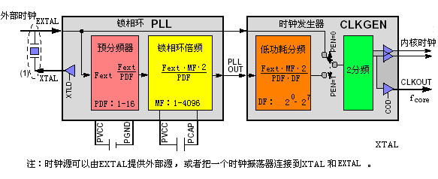
1. 概述（3/6)
图2.15 PLL时钟发生器框图

Slide 174
1. 概述（4/6)
图2.15中，时钟源可以是外部时钟，作用于EXTAL，或者为晶振，连接到EXTAL和XTAL两端。图中，还有几个引脚专门用于PLL和时钟发生器：
（1）PCAP：把片外电容连接到PLL滤波器。电容的一端连到PCAP，另一端连到PVCC。这个电容的值取决于乘法因子（MF，Multiplication Factor）。

Slide 175
1. 概述（5/6)
（2）CLKOUT：当PLL被使能和锁定时，提供与内部处理器时钟同步、占空比为50%的输出时钟。当PLL不能时，CLKOUT处的输出时钟从EXTAL按图中的路径导出，频率为EXTAL处时钟的一半，除了PLL控制（PCTL，PLL Control）寄存器的时钟输出不能（COD，Clock Out Disable）位设置为1以及在停止状态时，这一引脚在所有处理状态下都在工作，当器件处在等待状态，CLKOUT引脚继续提供信号。

Slide 176
1. 概述（6/6)
（3）PINIT：PLL起始时的信号。在硬件复位确认期间，PINIT输入引脚的值写进PCTL的 PLL使能（PEN，PLL Enable）位。在硬件复位被取消确认后，PLL不考虑PINIT引脚。在器件中PINIT可以有不同的功用。

Slide 177
2. PLL模块（1/5）
图2.16为DSP56300PLL模块的原理框图。
PLL输出
ETAL
预分频器
1-16
环 路
滤波器
压 控
振荡器
鉴相器
PD[3-0]
分频器
1-4096
2分频
MF[11-0]
图2.16 PLL原理框图

Slide 178
2. PLL模块（2/5）
PLL模块由：预分频器（Predivider）、鉴相器（PD，Phase Detctor）、环路滤波器（LF，Loop Filter）、压扩振荡器（VCO，Voltage Controlled Oscillator）和分频器（Frequency Divider）组成。

Slide 179
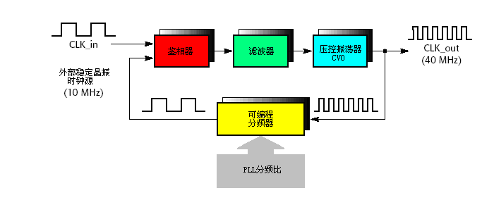
2. PLL模块（3/5）
为能简要形象地说明PLL模块中的核心部件－锁相环的原理，把图2.16转换为图2.17。
图2.17 PLL模块中的锁相环原理

Slide 180
2. PLL模块（4/5）
锁相环实质上就是一个负反馈的闭环系统。图2.17中，鉴相器有两路输入信号：一路是外部高稳定晶振信号CLK_in，另一路是可编程分频器提供的反馈信号。鉴相器比较对两路信号进行比较，产生与两路信号的频（率）差成比例的输出信号，经环路滤波器滤波后，作为压控振荡器VCO的控制电压，只要鉴相器有误差电压存在，就表示两路信号频率不一致，VCO的控制电压使VCO的输出频率改变，整个系统继续工作，直至两路信号的频率完全相等，表明两路信号的频率及相位完全匹配了，锁相环进入所谓的“入锁”，或“锁定”状态，同时将VCO的输出提供给后面的时钟发生器，产生相应的时钟信号。

Slide 181
2. PLL模块（5/5）
VCO输出的任何微小变化，就立刻由鉴相器检测出，进行跟踪校正，使锁相环始终处于锁定状态。可编程分频器的功能是将输入的时钟信号按2的幂次分频，如/2，/4，/8等等，分频比越大，锁相环的输出频率越高。在图2.17，外部时钟为10MHz，分频比为4，则VCO输出信号的频率为40MHz。

Slide 182
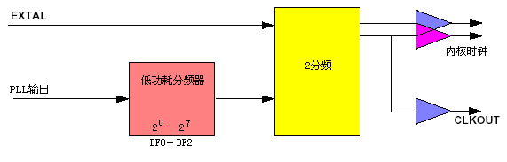
3. 时钟发生器 （1/8）
图2.18示出了时钟发生器的原理框图。

Slide 183
3. 时钟发生器 （2/8）
由图2.18，对下列两方面的问题作些说明。
1．低功耗分频器（LPD，Low-Power Divider）
2．内部和外部时钟脉冲发生器

Slide 184
3. 时钟发生器 （3/8）
时钟发生器有一个分频器(LPD，Low-Power Divider）连到PLL的输出，LPD值为2的幂次：2⁰-2⁷ ，用其中的任一个值（称除数因子）对VCO的输出频率进行分频。可以通过改变PLL控制（PCTL）寄存器的除数因子（DF，Division Factor）位DF[2-0]来修改LPD的除数因子（DF），由于LPD不在PLL的闭环内，因此改变DF并不会引起锁定条件的失锁。当LPD工作在低功耗模式时，由于器件不包含繁杂的计算，从而大大节省了功耗。当器件要求退出低功耗分频模式时，可以立即实现，恢复时钟或PLL的锁定并不需要时间。

Slide 185

3. 时钟发生器 （4/8）
时钟发生器输出级产生的送到内核和外围器件的时钟信号，驱动CLKOUT引脚。输出级作2分频。从输入源到输出级，在以下两种情况中择其一：
（1）EXTAL（PLL控制寄存器的位PEN＝0，即PLL不能），它所产生的器件频率由式（2.1）定义：
（2.1）

Slide 186

3. 时钟发生器 （5/8）
（2）低功耗分频输出（PEN＝1，PLL使能），它所产生的器件频率由式（2.2）定义：
（2.2）

Slide 187

3. 时钟发生器 （6/8）
PLL时钟发生器只使用了一个寄存器，PLL控制（PCTL，PLL Control）寄存器。PCTL是一个X I/O所映射的24位读/写寄存器，直接用于片内PLL的操作。

Slide 188

3. 时钟发生器 （7/8）
内核的工作频率
因此，当PEN＝1时，内核工作频率由PCTL寄存器中的频率控制位按照式（2.3）确定：
（2.3）

Slide 189
3. 时钟发生器 （8/8）
上式中：
MF：作用于PLL输入频率的倍频因子，由PCTL中的MF[11-0]确定（1－4096）
PDF：预分频因子，由PCTL中的PD[3-0]确定（1－16）
DF：除法因子，由PCTL中的DF[2-0]确定（ 2⁰-2⁷ ）
Fcore：器件的工作频率
Fcore：外部EXTAL的输入频率
下面举一个与实验有关的例子

Slide 190
锁相环控制工作频率举例（1/）
实验程序摘录：
org y:$0 ； Y空间起始地址为$0
M_AAR0 equ $FFFFF9 ；赋值伪指令
M_PCTL equ $FFFFFD
movep #PCTL,x:M_PCTL ；写入锁相
；环(PLL)控制寄存器PCTL
PCTL equ $060003

Slide 191
锁相环控制工作频率举例（2/）
由上述程序：
希望提高运行频率(晶振频率=12.288MHz )。从而需要通过锁相环PLL来改变，则PCTL置为$060003，即：0000 0110 0000 0000 0000 0011
PCTL地址在：
$FFFFFD

Slide 192
锁相环控制工作频率举例（3/）
寄存器PCTL中的位，如下图所示：

Slide 193
锁相环控制工作频率举例（4/）
PLL倍频因子位MF0-MF11（Multiplication Factor）
确定应用于PLL输入频率的倍频因子。MF可以是1-4096当中任意一个值。本实验中， MF0-MF11=
0011=$003,由表：有MF=4
MF[11-0] | 倍频因子MF
$000 | 1
$001 | 2
$002 | 3
… | …
$FFE | 4095
$FFF | 4096

Slide 194
锁相环控制工作频率举例（5/）
除数因子位DF12-DF14（Division Factor）
确定低功耗分频器的除数因子（DF）。指定这些位在 2⁰- 2⁷的范围内为2的幂次。本实验中， DF12-DF14=000，如表：DF=1
DF[2-0] | DF的值
000 | 2 ⁰
001 | 2 ¹
010 | 2 ²
011 | 2 ³
100 | 2 ⁴
101 | 2 ⁵
110 | 2 ⁶
111 | 2 ⁷

Slide 195
锁相环控制工作频率举例（6/）
晶振频率范围XTLR （位15） （Crystal Range）
控制片上晶振的跨导。所谓“跨导”就是
一个电路单元的输出电流与该单元的输入电压的比值，这个电路单元通常指放大器（这里指晶振）
若外部晶振频率小于200kHZ，XTLR置1，减小跨导，否则内部时钟可能会不稳定。若外部晶振频率高于200kHZ， XTLR清零，作用全部跨导，晶振才能起作用，因此 本实验中，
XTLR=0

Slide 196
锁相环控制工作频率举例（7/）
XTAL不能位XTLD（位16）（XTAL Disable）
控制来自片上驱动的晶振XTAL输出。若XTLD置1，XTAL引脚输出被拉高，片上晶振驱动失效。当XTLD位清零，激活XTAL输出，晶振标准状态工作。本实验设置：
XTLD=0

Slide 197
锁相环控制工作频率举例（8/）
PLL停止状态位PSTP（位17）（PLL Stop State）
在停止处理状态，控制PLL和片上晶振的振荡状态。
PSTP和下面要讲的PLL的使能位PEN是相关的，如表：显然需要 PSTP=1
PSTP | PEN | 停止状态期间的操作 |  | 脱离停 止状态 的恢复 时间 | 在停止 状态下 的功耗
 |  | PLL | 振荡器
0 | × | 不能 | 不能 | 长 | 最小
1 | 0 | 不能 | 使能 | 短 | 较低
1 | 1 | 使能 | 使能 | 短 | 较高

Slide 198
锁相环控制工作频率举例（9/）
PLL使能位PEN（位18）（PLL Enable）
由上表， PEN清零，PLL失效。 PEN置1，使能PLL操作。本实验中，
PEN=1
时钟输出不允许位COD（位19）（Clock Output Disable）
控制CLKOUT引脚上的时钟输出缓冲器，当COD置1，CLKOUT的输出端被拉高。COD清零，CLKOUT提供占空比为50%的时钟，本实验中，PEN=0。

Slide 199
锁相环控制工作频率举例（10/）
预分频器除数因子位PD（位20-23）（Predivider Factor Bits）。确定了作用于PLL输入频率的预分频除法因子（PDF）的值。PDF与PD[3-0]间的关系，如表：
本实验中，PD[3-0]=0000, 则PDF=1 。
PD[3-0] | PDF的值
0000 | 1
0001 | 2
0010 | 3
0011 | 4
0100 | 5
… | …
0110 | 15
0111 | 16

Slide 200
锁相环控制工作频率举例（11/）
总的设置情况为：
0000 0110 0000 0000 0000 0011=$060003，对应寄存器中的位是：
0000 0 1 1 0 0 000 0000 0000 0011
PD[3-0]=0000，PDF=1; COD=0; PEN=1，PSTP=1，使能PLL;
XTLD=0; XTLR=0; DF[2-0]=000，DF=2⁰ =1;
MF[11-0]= 0000 0000 0011，MF=4。

Slide 201

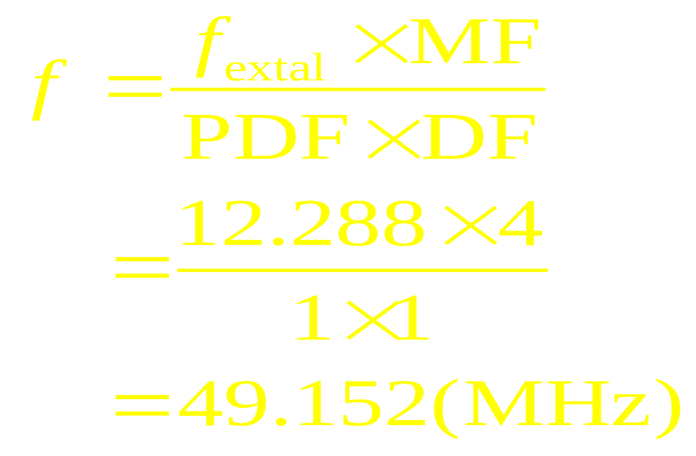
锁相环控制工作频率举例（12/）
由于使用PLL产生时钟，将：晶振f_{extal}=12.288MHz，MF=4，PDF=1，DF=2，代入下面的计算公式，求出时钟信号的频率为：

Slide 202
五、 JTAG测试访问端口（TAP）与片内仿真（OnCE）模块（1/)
概述
JTAG TAP
OnCE

Slide 203
1.概述（1/）
DSP56300内核提供了JTAG测试访问端口TAP与片内仿真模块OnCE
在进行系统开发时，JTAG测试访问端口TAP（Test Access Port），提供了一个专供用户测试访问的端口与边界扫描的功能，其功能基于标准IEEE1149.1，这一标准是在IEEE测试技术委员会（the Test Technology Committee of IEEE）和边界扫描测试组（JTAG，Joint Test Action Group）倡导下制定的，简称JTAG端口

Slide 204
1.概述（2/）
这一标准有一个系列准则，用于一个公共测试总线系统，其出发点是：在一个系统内，花样繁多的元件可以连接到一根公共总线，这样就可以方便地对实际电路进行测试，标准允许用户对一个器件完成特定的测试而设置条件，例如使用JTAG接口，用户可以将某些引脚的逻辑电平设置为指定值，随后观察其工作情况，这种技术称为“边界扫描”，这是指可以对边界条件（例如外部引脚）实现监视和控制

Slide 205
1.概述（3/）
这个标准的子集还允许对其它器件的性能和操作进行控制，它可应用于测试含有DSP56300家族器件的电路板，包括“芯片至电路板”界面（即边界）的信号电平，但不包括内部芯片的功能
TAP也提供了从外部访问片内仿真（OnCE）模块的功能，评估板DSP56311EVM上DSP器件的JTAG/OnCE端口，就是经由板内命令转换器，通过PCI（或ISA）总线连接到主PC机，极大地方便用户实现开发任务。

Slide 206
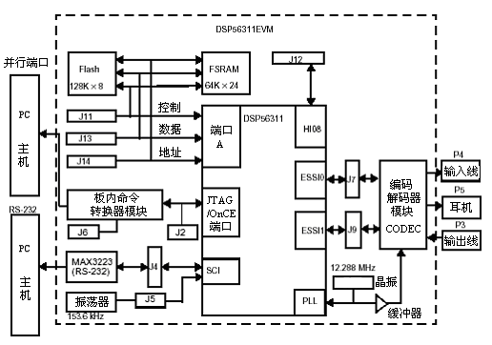
1.概述（4/）

Slide 207
1.概述（5/）
片内仿真（OnCE，On-Chip Emulation）模块是用于调试在DSP56300系列芯片的软件以及测试硬件接口，它与DSP56300的内核及其外围器件之间的关系是非侵入式的，从而，可以检查寄存器，存储器或片内外围器件
OnCE模块有一个专用的连接外部的引脚DE （调试事件，Debug Event）
所有其它与OnCE模块的通信都通过TAP的引脚

Slide 208
1.概述（6/）
DSP56300模块调试具有地址跟踪模式的特点
这个特点通过对工作模式寄存器（OMR）中ATE位的设置来实现
通过监视外部地址线（A[23-0]或A[17-0]），可以对内部的各种访问情况实施跟踪

Slide 209
2.JTAG TAP（1/）
调试接口使用了6个接口控制信号。
在标准IEEE1149.1中，JTAG TAP至少需要四个引脚，支持相应的测试信号
DSP56300系列芯片还提供了一个引脚，支持可选择的 信号
OnCE模块使用一个专用的外部连接引脚DE，用于信号测试
表2.10描述了这些信号

Slide 210
表2.10 调试控制信号
信号名 | 类型 | 复位期间的状态 | 信号描述
TCK | 输入 | 输入 | 测试时钟（TCK，Test Clock） 外部时钟与JTAG测试逻辑同步。
TDI | 输入 | 输入 | 测试数据输入（TDI，Test Data Input） 接收测试串行指令和数据，它们在TCK的上升沿被采集，内部有一个上拉电阻。寄存器值首先被移入的位是LSB
TDO | 输出 | 三态 | 测试数据输出（TDO，Test Data Output） 测试指令和数据的串行输出。TDO有三态，并根据移位指令寄存器（IR）和移位数据寄存器（DR）控制器的状态确定。TDO在TCK的下降沿发生改变。寄存器值首先被移出的位是LSB
TMS | 输入 | 输入 | 测试模式选择（TMS，Test Mode Select） 产生测试控制器状态序列的机制。TMS在TCK的上升沿被采集，内部有一个上拉电阻。

Slide 211


TRST | 输入 | 输入 | 测试复位（TRST，Test Reset） 异步地初始化测试控制器。有一个内部上拉电阻，它必须在上电后被确认。为了同步地复位TAP控制器，要用TCK给TMS连续送出5个1秒的时钟。若要复位DSP内核和外围器件某一定部分，使用RESET。
DE | 输入/输出 | 输入 | 事件调试（DE，Debug Event） 提供开漏输出（open-drain）信号。作为一个输入，是从外部命令控制器进入调试工作模式的一种方法；作为一个输出，是确认芯片已经进入调试模式的一种方法。当判定为输入时，DSP56300内核结束执行当前的指令，保存指令流水线的信息，进入调试模式，等待从调试串行输入线来的命令。当作为一个调试请求或是满足一个断点条件的情况，芯片进入调试模式时，用3个时钟周期来确认这一信号作为输出。有一个内部的上拉电阻。 它不是JTAG TAP控制器的标准组成部分，这个信号直接连到OnCE模块上，直接地或提供一个直接的外部表示，表明芯片已经进入调试模式。所有其它与OnCE模块的接口都必须通过JTAG端口。
OPEN－ DRAIN 意思是开漏输出，就是漏极不接上拉电阻，该输出可以和其它同样类型的输出
进行逻辑运算，可以达到三态输出的目的

Slide 212
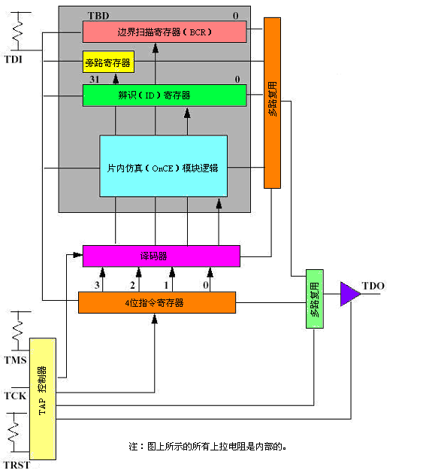
JTAG端口结构框图如下图：
边界扫描寄存器左端的TBD，指边界扫描测试数据（TBD，Test Boundary Data）
DE

Slide 213
2. JTAG TAP（5/）
JTAG TAP结构包含一个TAP控制器，一个16种状态的控制器和三个测试数据寄存器。而TAP由4个专用的信号引脚组成，状态控制器是1个4位的指令寄存器（IR，Instruction Register），3个测试数据寄存器分别是1位的旁路（Bypass）寄存器、32位的辨识（ID，Identification）寄存器以及边界扫描寄存器（BSR，Boundary Scan Register）。BSR把所有的器件信号引脚连到一个移位寄存器

Slide 214
3. OnCE（1/
OnCE模块与DSP56300内核和外围器件的相互作用是非侵入式的，因此，可以检查寄存器，存储器或片内的外围器件，这便于在DSP56300内核处理器上的软件、硬件的开发
为避免用户可访问的片内资源受到任何损失，在DSP56300内核上定义了专门电路和专用引脚
OnCE模块控制器功能是通过JTAG TAP实现的

Slide 215
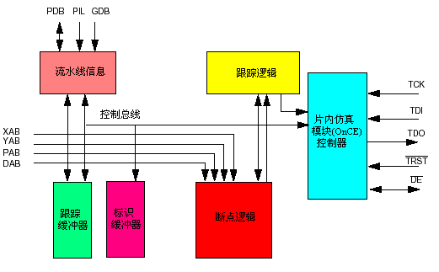
3. OnCE（2/）
OnCE模块的框图如下图。图中PIL为流水线（Pipeline）

Slide 216
3. OnCE（3/）
因为OnCE控制器的功能是通过JTAG TAP实现的，因此没有专用的OnCE引脚用于时钟、数据的进和出
JTAG的引脚TCK、TDI和TDO一般用于数据 和/或 指令的移进和移出
为便于仿真特定的功能，可以使用附加的引脚 DE，这是一个双向事件调试的引脚，通过这个引脚不仅是从外部命令控制器（输入时）进入调试工作模式的快速方法，而且也是对外部命令控制器（输出时）确认进入调试工作模式的快速方法

Slide 217
3. OnCE（4/）
有关更详细的内容，参见教材

